Slide 1
МЕДИЦИНСКИ УНИВЕРСИТЕТ-ПЛЕВЕН
ФАКУЛТЕТ ОБЩЕСТВЕНО ЗДРАВЕ
КАТЕДРА „ОБЩЕСТВЕНОЗДРАВНИ НАУКИ“
Лекция №6
СРЕДНА ПРОДЪЛЖИТЕЛНОСТ НА ПРЕДСТОЯЩИЯ ЖИВОТ
Проф. д-р Силвия Янкуловска, дмн

Slide 2
Определение на основните понятия

Slide 3
Средна продължителност на предстоящия живот (СППЖ) - среден брой години, които предстои да преживее поколението на новородените при условие, че през целия живот на това поколение коефициентите за повъзрастова смъртност се запазят такива, каквито са в годината на изчисление на показателя.

Slide 4
ХАРАКТЕРИСТИКИ
1. СППЖ е условен (хипотетичен) показател, който би се получил, ако се запазят непроменени показателите за повъзрастова смъртност.

Slide 5
ХАРАКТЕРИСТИКИ
2. Всяка настъпваща промяна в нивото на коефициентите за повъзрастова смъртност се отразява по определен начин върху СППЖ.

Slide 6
ХАРАКТЕРИСТИКИ
3. Нарастването или намаляването на смъртността от определени причини се отразява върху СППЖ.

Slide 7
ХАРАКТЕРИСТИКИ
4. Изчислява се основава на построяване на т.н. кратки или пълни таблици за смъртност (доживяемост), които моделират процеса на преживяване и измиране на съответните поколения.
Таблиците за смъртност позволяват да се определи не само СППЖ за поколението на новородените, но и за всяко друго поколение, достигнало определена възраст.
Таблиците за смъртност се разработват отделно за мъжете и жените поради значителните различия в нивата на повъзрастовата смъртност при двата пола.

Slide 8
ДРУГИ ИЗМЕРИТЕЛИ НА СППЖ

Slide 9
Очаквана продължителност на живота в добро здраве (Healthy life expectancy или Health-adjusted Life Expectancy - HALE) - брой години в състояние на пълно здраве, които едно новородено очаква да преживее, отчитайки сегашните коефициенти на смъртност и влошено здраве” (WHO, 2001).

Slide 10
Години живот съобразени с качеството на живота (QALY - quality-adjusted life years) - измерва ползата (в години спечелен живот) от различни здравни интервенции и позволява да се оценят най-изгодните за обществото здравни интервенции.

Slide 11
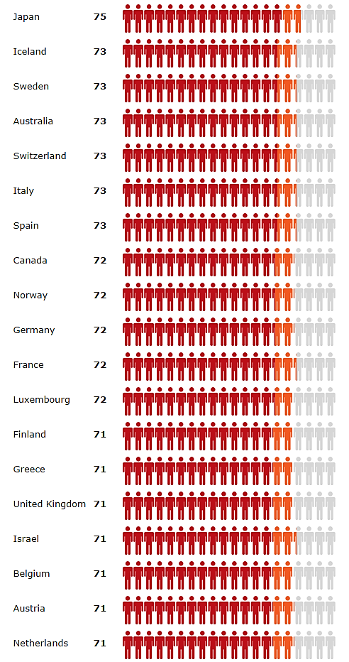
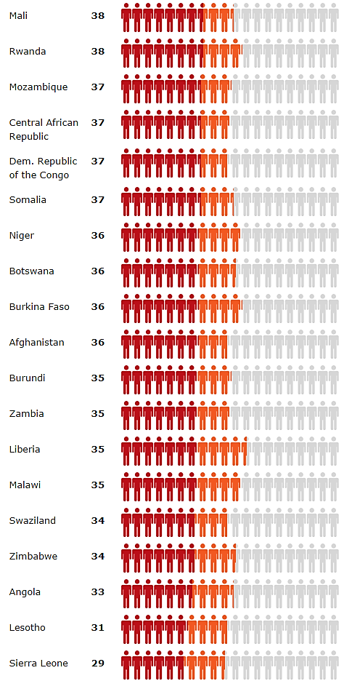
HALE

Slide 12
Средна продължителност на предстоящия живот без инвалидност (DFLE - disability-free life expectancy) - среден брой години, които даден индивид се очаква да преживее без нарушения на физическата дееспособност.

Slide 13
Години живот съобразени с недееспособността (DALY - disability-adjusted life years) - отчита изгубените години живот поради преждевременна смърт и инвалидност. Използва се като най-добър измерител на тежестта на отделните класове и видове заболявания.

Slide 14
ГЛОБАЛНИ ТЕНДЕНЦИИ НА СППЖ

Slide 15
World Health Statistics
Глобалната СППЖ за новородени – 73,2 г. за жените – 75,6 г. за мъжете – 70,8 г.
Основната причина за нарастване на СППЖ е намаляването на смъртността до 5-годишна възраст.

Slide 16
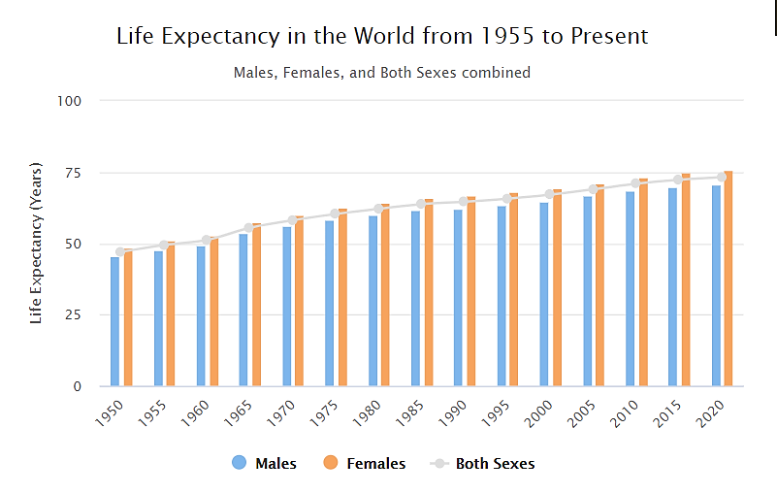
ТЕНДЕНЦИИ НА СППЖ ОТ 1955 г. насам

Slide 17
РАЗЛИЧИЯ на СППЖ ПО ПОЛ
Навсякъде по света жените живеят по-дълго от мъжете: жени - 73 години; мъже – 68 години
Различието в СППЖ при жени и мъже е по-голямо в страните с висок доход – около 6 години, а в страните с нисък доход – около 3 г.
17

Slide 18
Различия между богати и бедни страни
Мъже:
В страните с висок доход - 76 г.
(16 г. повече от страните с нисък доход)
Жени:
Още по-голяма разлика – 19 г.:
- в страни с висок доход - 82 г.;
- в страни с нисък доход – 63 г.

Slide 19
Страните с нисък доход - увеличение на СППЖ с 9 години за периода 1990-2012 г.
С най-голямо нарастване на СППЖ:
Либерия – с 20 години (от 42 на 62 години)
Етиопия – от 45 на 64 години
Малдивите – от 58 на 77 години
Основната причина за нарастване на СППЖ е намаляването на смъртността до 5-годишна възраст, но все още има голямо разделение между страните с висок доход и тези с нисък и среден доход.

Slide 20
Ефектът на епидемията от СПИН. По данни на Фонда за населението на ООН в 45 най-силно засегнати от СПИН страни (с над 2% инфектирани лица), СППЖ е по-ниска от възможната без СПИН с 3-5 години, а за 35 африкански страни – с над 8 години.
В някои от най-силно засегнатите страни като Боствана, Южна Африка, Зимбабве и др., разликата в СППЖ със СПИН и без СПИН е повече от 20 години, и то при доста ниски стойности на СППЖ.

Slide 21
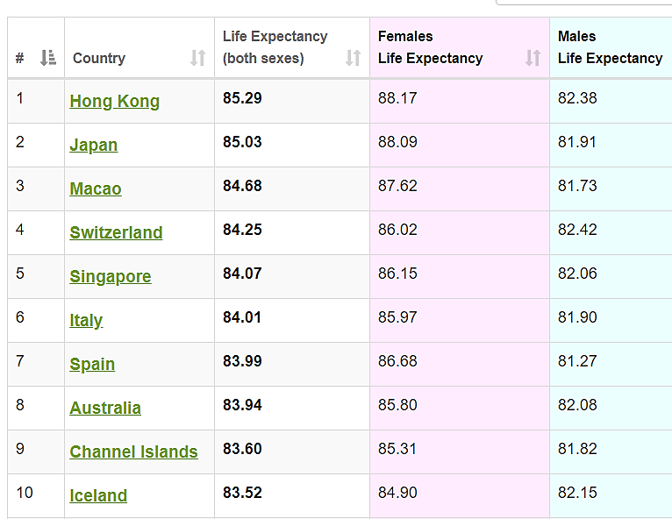
ДЕСЕТ СТРАНИ С НАЙ-ВИСОКА СППЖ

Slide 22
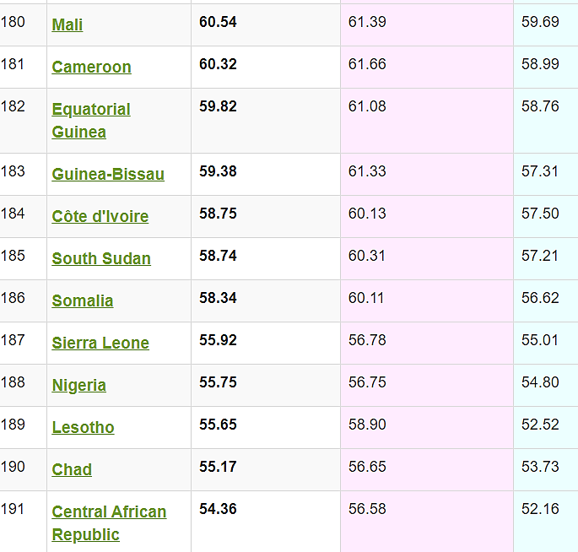
ДВАНАДЕСЕТ СТРАНИ С НАЙ-НИСКА СППЖ

Slide 23
Социално-икономическите фактори и в частност неравенството и бедността са най-силните фактори, определящи нивото и тенденциите на СППЖ в световен мащаб.
23

Slide 24
СИТУАЦИЯТА В ЕВРОПА
24

Slide 25
СППЖ В ЕВРОПА
Последни данни
25

Slide 26
СППЖ В ИЗБРАНИ ЕВРОПЕЙСКИ СТРАНИ
Последни данни
26

Slide 27
СППЖ ЗА МЪЖЕ В ИЗБРАНИ ЕВРОПЕЙСКИ СТРАНИ
Последни данни
27

Slide 28
СППЖ ЗА ЖЕНИ В ИЗБРАНИ ЕВРОПЕЙСКИ СТРАНИ
Последни данни
28

Slide 29
СППЖ в България

Slide 30
СППЖ ЗА БЪЛГАРИЯ В СРАВНЕНИЕ СЪС СТРАНИТЕ ОТ ЕС

Slide 31
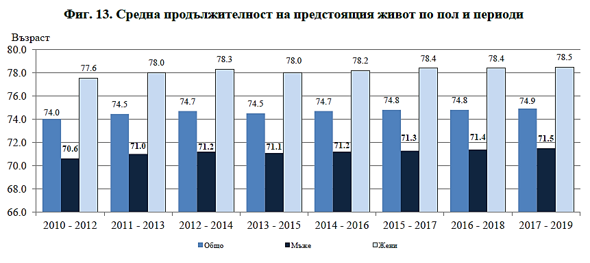

Slide 32
Периоди | Общо | Мъже | Жени
1935 – 1939 | 51,75 | 50,98 | 52,56
1956 – 1957 | 65,89 | 64,17 | 67,65
1965 - 1967 | 70,66 | 68,81 | 72,67
1974 - 1976 | 71,31 | 68,68 | 73,91
1984 - 1986 | 71,19 | 68,17 | 74,44
1989 - 1991 | 71,22 | 68,02 | 74,66
1991 - 1993 | 71,10 | 67,70 | 74,70
1993 - 1995 | 70,60 | 67,10 | 74,90
1995 - 1998 | 70,50 | 67,10 | 74,30
1998 - 2000 | 71,70 | 68,15 | 75,34
2001 - 2003 | 72,07 | 68.68 | 75.59
2016 - 2018 | 74,83 | 71,37 | 78,39

Slide 33
В сравнение с данните за редица високоразвити индустриализирани страни СППЖ в България, както за цялото население, така и отделно за мъжете и жените, е по-ниска средно с 7-8 г.

Slide 34
Сред основните фактори за тези различия и неблагоприятна динамика е най-вече по-високата смъртност от социалнозначими заболявания в активна възраст, особено при мъжете 40-59 г.
Има резерви и в снижението на детската смъртност, която е около 2-3 пъти по-висока от най-добрите постижения в развитите страни.

